Slide 1
VI Encuentro Nacional de Catalogadores “Teoría vs. Práctica en la organización y el tratamiento de la información” 15 al 17 de noviembre de 2017 Biblioteca Nacional Mariano Moreno
IPU-FILO: Índice de Publicaciones de la Facultad de Filosofía y Letras - UBA
Recorridos y desafíos de transformación
Silvia Contardi, Graciela M. Giunti, Ivalú Ramírez Ibarra,
Universidad de Buenos Aires. Facultad de Filosofía y Letras.
Instituto de Investigaciones Bibliotecológicas (INIBI)
María Rosa Mostaccio y Gisela Porcel
Universidad de Buenos Aires. Facultad de Filosofía y Letras. Subsecretaría de Bibliotecas.

Slide 2
IPU-FILO: Índice de Publicaciones de la Facultad de Filosofía y Letras – UBA
Recorridos y desafíos de transformación
Recurso bibliográfico, reúne las publicaciones de la Facultad de Filosofía y Letras de la UBA desde 1998.
Incluye artículos de revistas, libros, capítulos de libros y ponencias en congresos.
Propósito:
control bibliográfico
contribuir con la bibliografía especializada
cooperar con la normalización

Slide 3
IPU-FILO: Índice de Publicaciones de la Facultad de Filosofía y Letras – UBA
Recorridos y desafíos de transformación
Trayectoria de IPU-FILO
20 años
7.500 registros bibliográficos
Software ProCite WinIsis
Formato de entrada de datos propio
AACR2 en el segundo nivel descriptivo
Tesauro de la Unesco, Tesauro de Historia Argentina y Tesauro Latinoamericano en Ciencia Bibliotecológica y de la Información
2 vol. en CDRom (2000 y 2002)
Sitio web (2004)

Slide 4
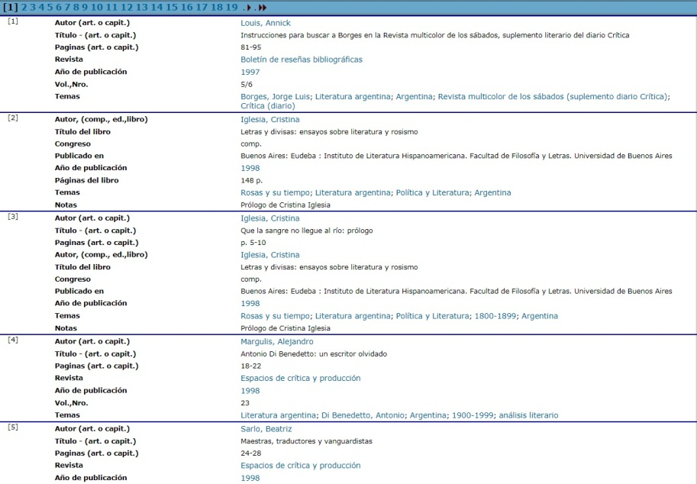
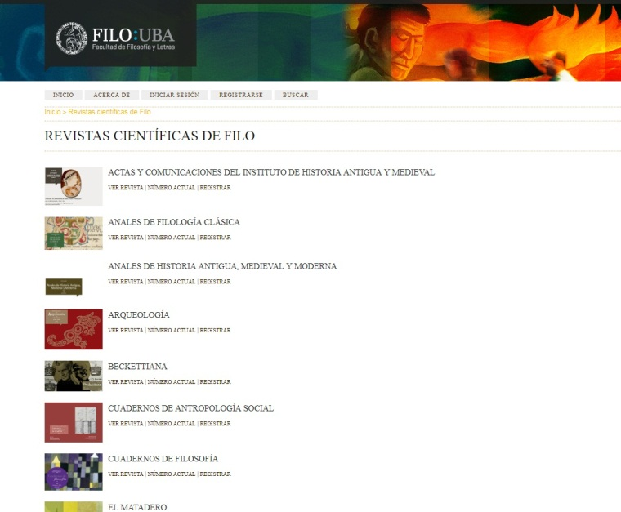
IPU-FILO: Índice de Publicaciones de la Facultad de Filosofía y Letras – UBA
Recorridos y desafíos de transformación
Dificultades
Obsolescencia del software de gestión
Duplicación de la información con el Portal de Revistas Científicas de Filo

Slide 5
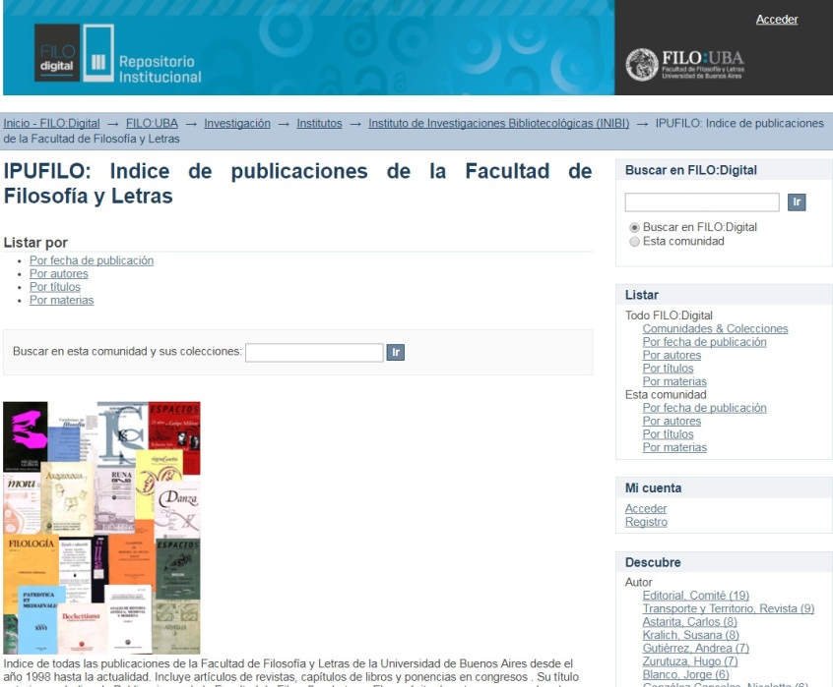
IPU-FILO: Índice de Publicaciones de la Facultad de Filosofía y Letras – UBA
Recorridos y desafíos de transformación
Repositorio Institucional FILO:Digital
Software Dspace
Metadatos Dublin Core
Directrices SNRD-MINCyT
IPU-FILO: Índice de Publicaciones de la Facultad de Filosofía y Letras

Slide 6
IPU-FILO: Índice de Publicaciones de la Facultad de Filosofía y Letras – UBA
Recorridos y desafíos de transformación
Estructura IPU-FILO

Slide 7
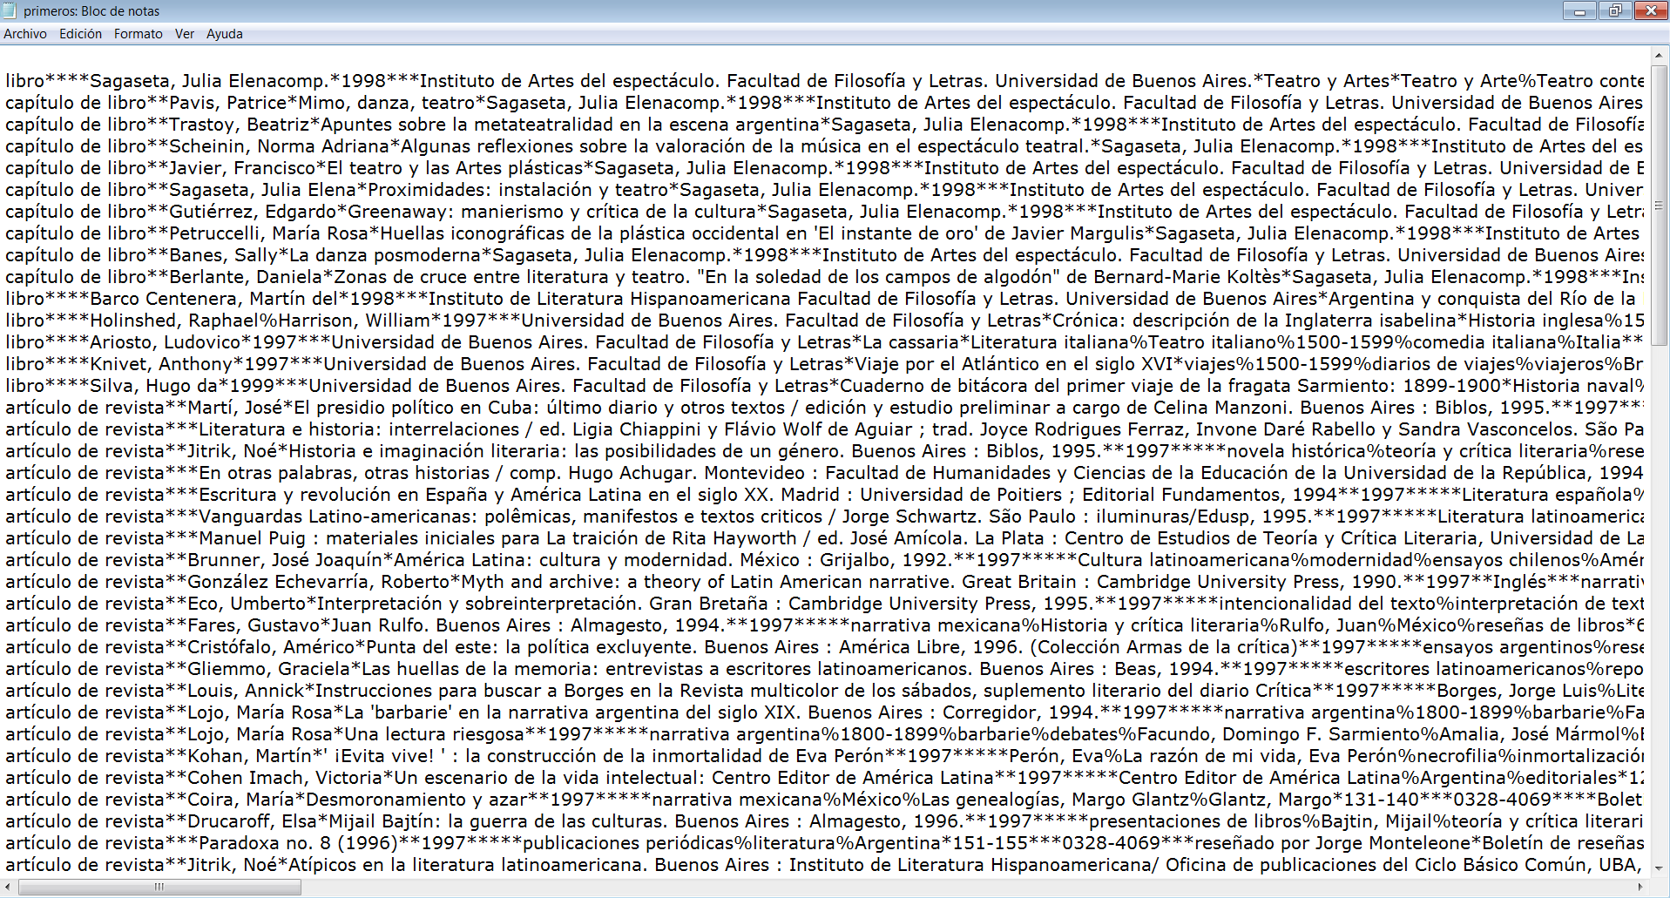
IPU-FILO: Índice de Publicaciones de la Facultad de Filosofía y Letras – UBA
Recorridos y desafíos de transformación
Procedimientos e implementación
Tabla de conversión de campos WinIsis Dublin Core
Formato de impresión WinIsis (extensión .pft) para exportar a un archivo .txt.
Cambio de la extensión .txt por .csv (comma separated value)

Slide 8
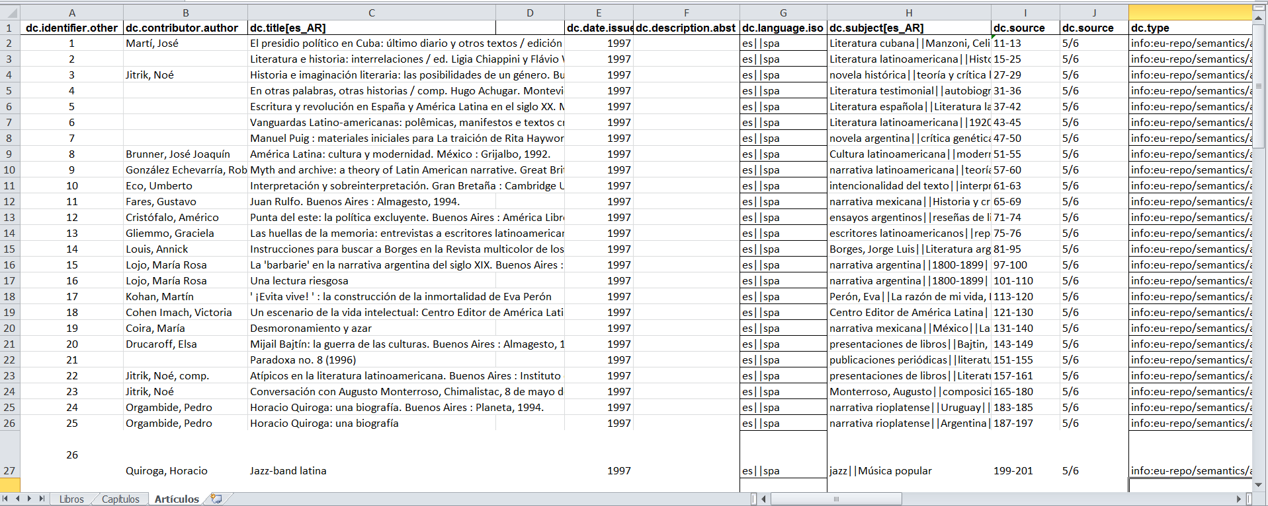
IPU-FILO: Índice de Publicaciones de la Facultad de Filosofía y Letras – UBA
Recorridos y desafíos de transformación
Procedimientos e implementación
Importación a planilla de cálculo con los campos separados en columnas.
Se renombran las columnas con los metadatos del esquema Dublin Core

Slide 9
IPU-FILO: Índice de Publicaciones de la Facultad de Filosofía y Letras – UBA
Recorridos y desafíos de transformación
Conclusiones
Continuidad y sostenimiento del proyecto, ideado en 1998 en otro contexto tecnológico nutre hoy el Repositorio Institucional.
Recurso bibliográfico consolidado siempre encontrará un lugar más allá de las transformaciones que imponga la tecnología.
Cambios para mantener la actualización.
El Repositorio Institucional facilita la preservación digital y garantiza el resguardo de la información a futuro.

Slide 10
IPU-FILO: Índice de Publicaciones de la Facultad de Filosofía y Letras – UBA
Recorridos y desafíos de transformación
Conclusiones
FILO:Digital cosecha los datos e información del Portal de Revistas Científicas de Filo, a fin de evitar la duplicación de esfuerzos, relacionar recursos y maximizar la difusión.
La complejidad tecnológica actual muestra que ningún recurso reemplaza a otro, todos forman distintas capas que ofrecen diversas posibilidades de acceso, los formatos híbridos interconectados entre si se están consolidando. Se prioriza que el lector obtenga y satisfaga su necesidad de información.

Slide 11
IPU-FILO: Índice de Publicaciones de la Facultad de Filosofía y Letras – UBA
Recorridos y desafíos de transformación
Conclusiones
Expectativa del proyecto: instancia colaborativa de toda la institución para sumar objetos digitales y textos completos, aspirando a llegar al autoarchivo de la comunidad.
Intención: generar una nueva cultura de trabajo institucional para cumplir con uno de los objetivos fundacionales del Índice: el control bibliográfico de la producción académica.

Slide 12
Muchas gracias!
indice@filo.uba.ar
(+54 11) 5287 2892
http://inibi.institutos.filo.uba.ar
http://repositorio.filo.uba.ar

